Slide 1

AvoLaptops API
Autore: Ramli Adam

Slide 2
Abstract
AvoLaptop è un progetto che mira a rendere la prenotazione dei PC portatili un processo attuabile da remoto utilizzando una piattaforma Web o Android.
AvoLaptop è interoperabile su tutti i dispositivi con l’uso dell’API REST. Utilizza PHP come backend.

Slide 3
Abstract
Gli utenti sono divisi in: admins (docenti oppure gestori del progetto) e teachers.
La prenotazione è possibile solo tramite Account Istituzionali di docenti con il dominio itisavogadro.it. Gli amministratori possono accedere solo se il loro account è stato approvato da un altro amministratore.
Il docente deve selezionare una fascia oraria per cui prenota una serie di PC che sono presentati con le caratteristiche tecniche generali. Ogni portatile è custodito in un luogo che per generalizzazione è definito Locker.

Slide 4
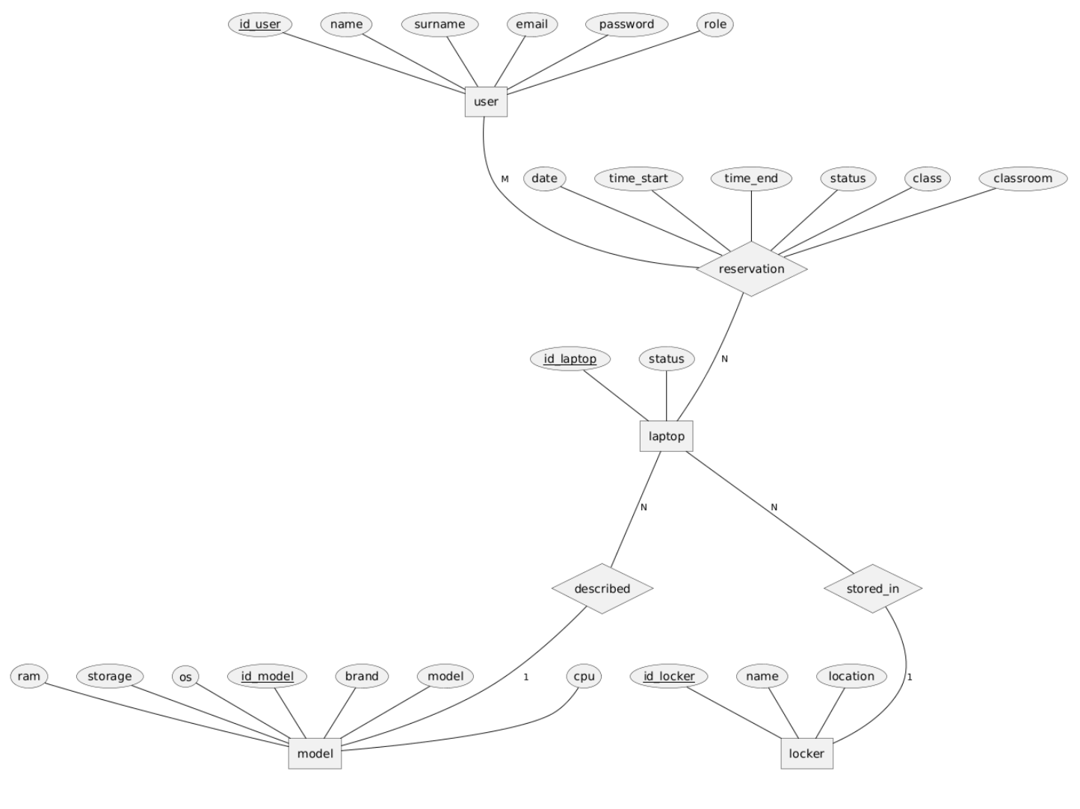
E/R

Slide 5
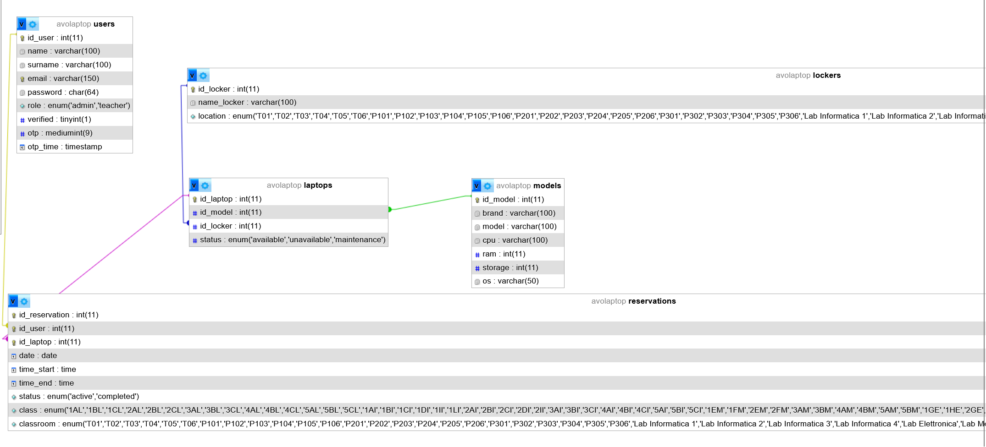
Schema logico

Slide 6
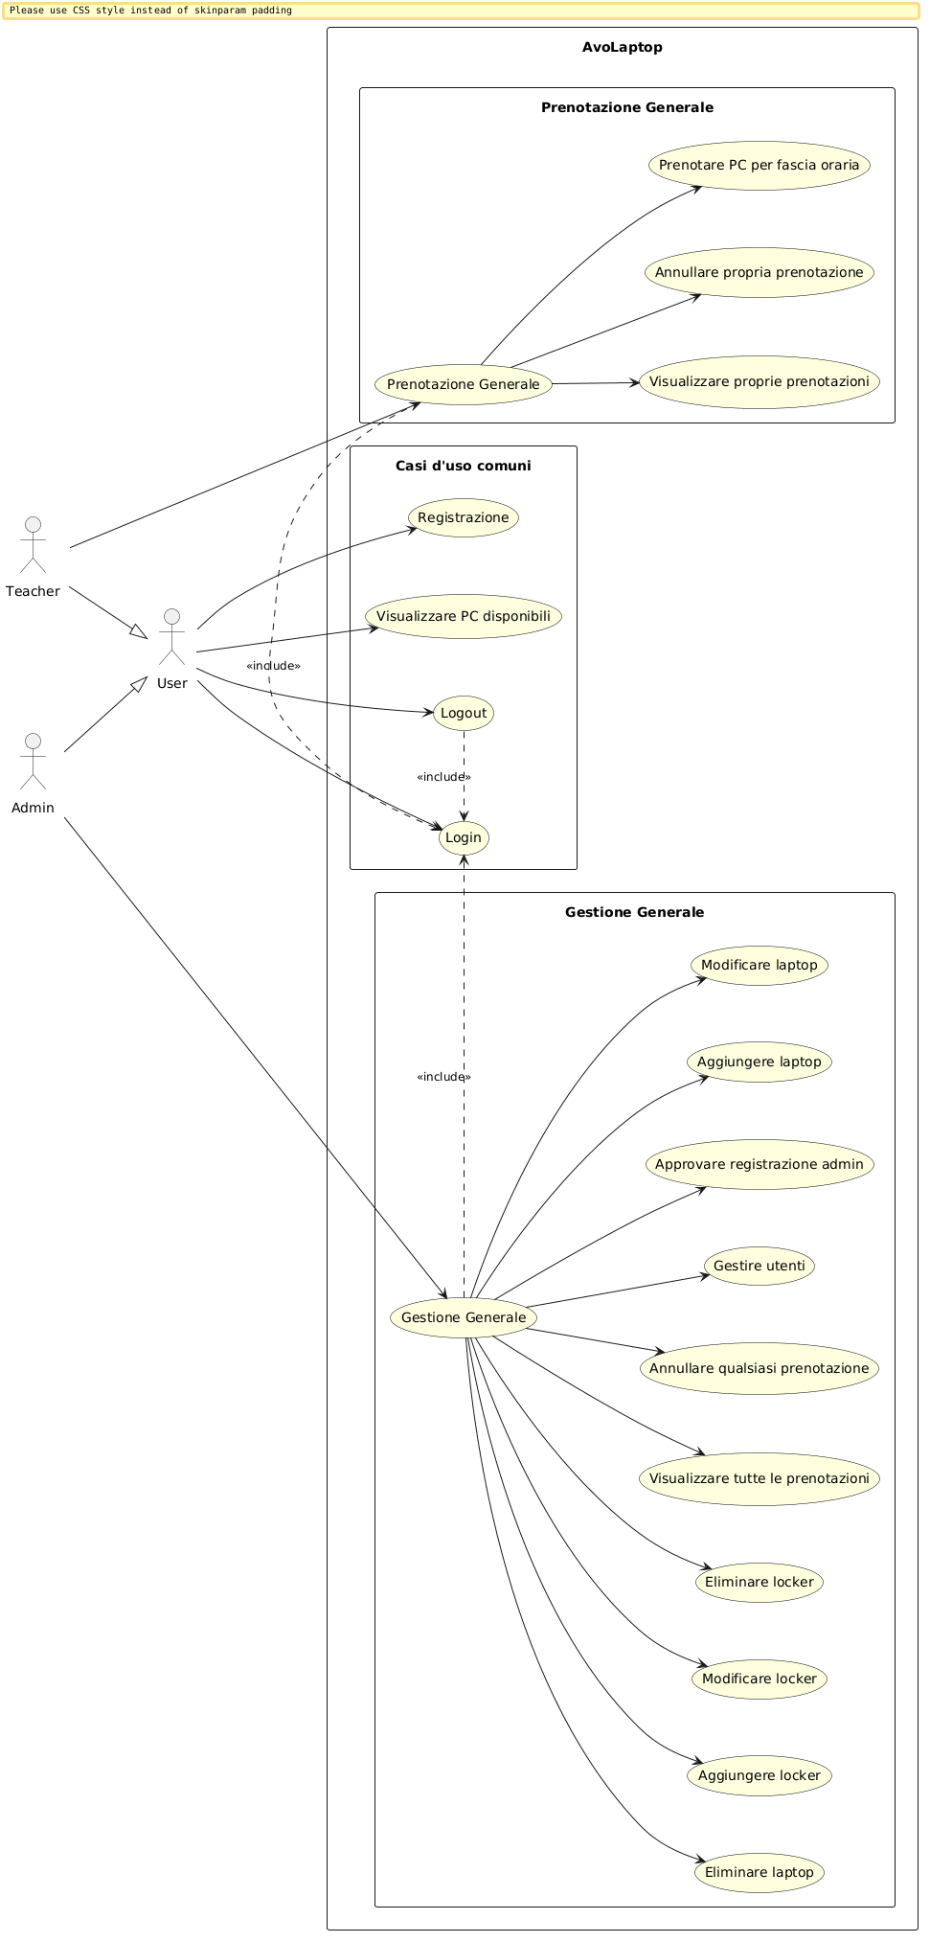
Casi d’uso

Slide 7
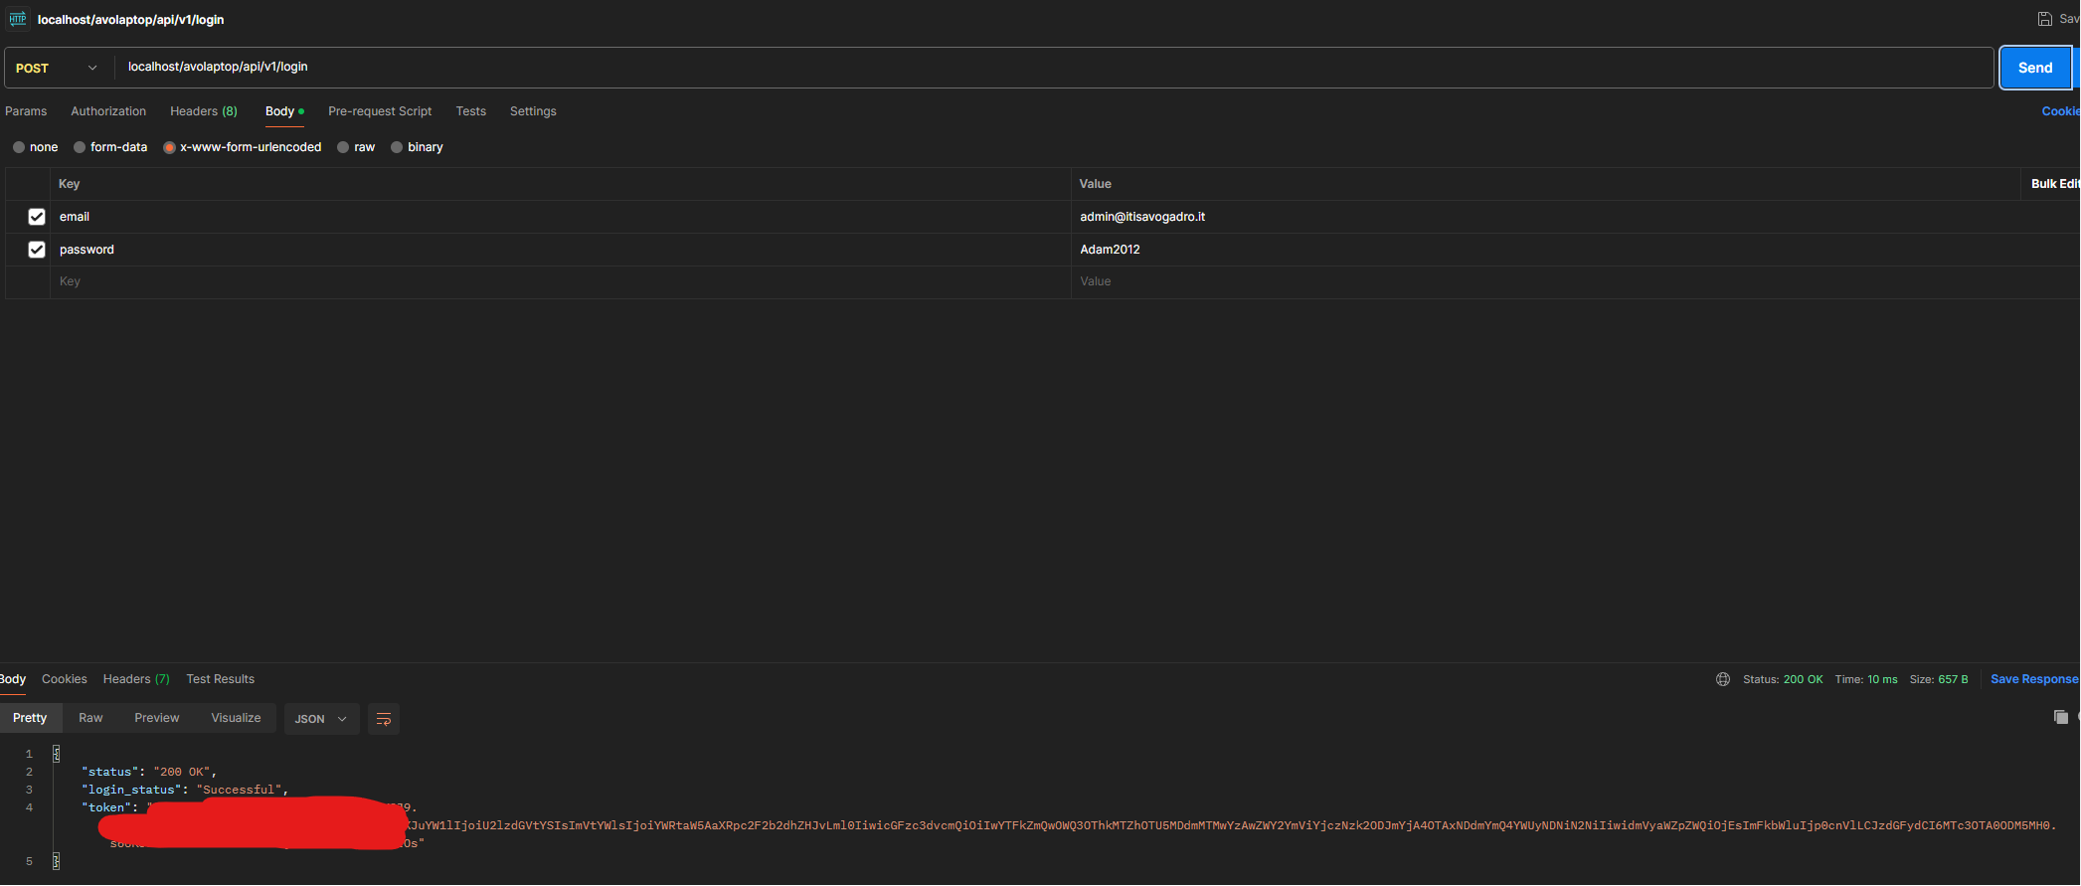
Esecuzione del login

Slide 8
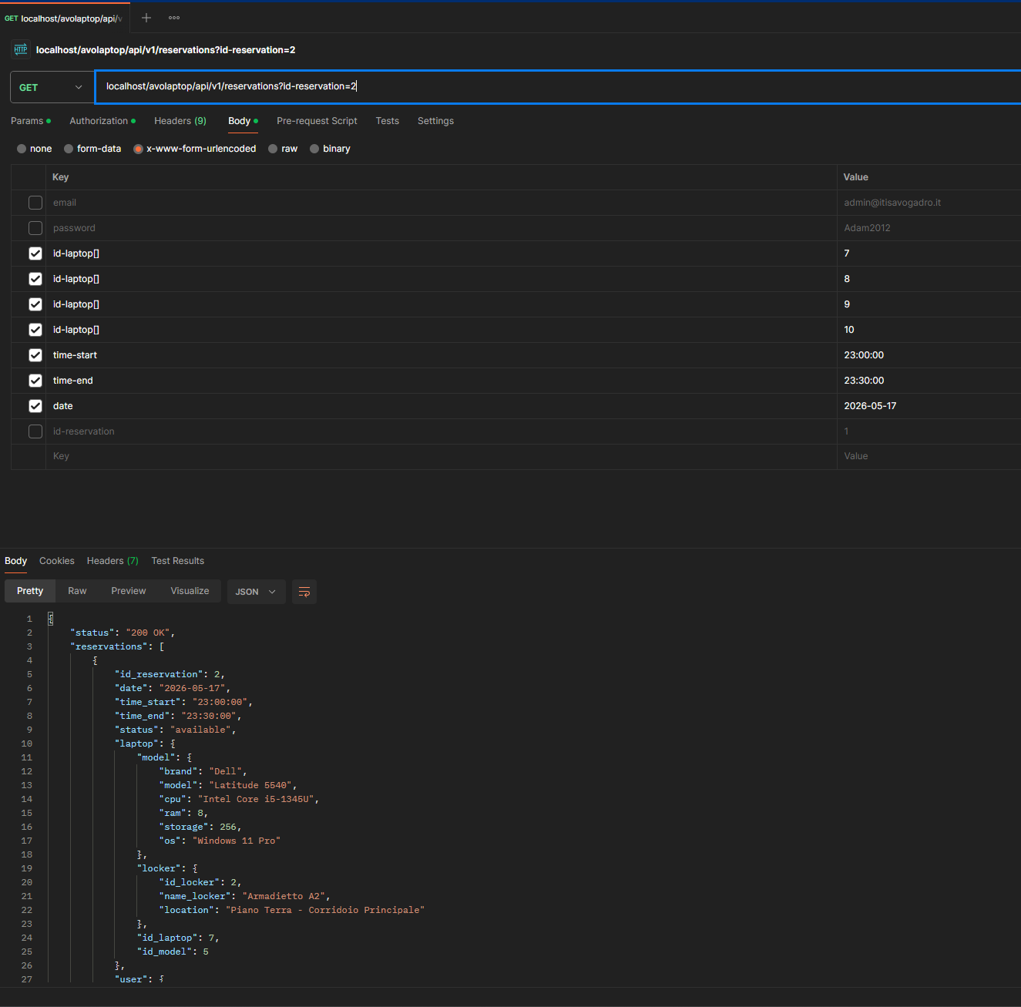
Esecuzione di una prenotazione

Slide 9
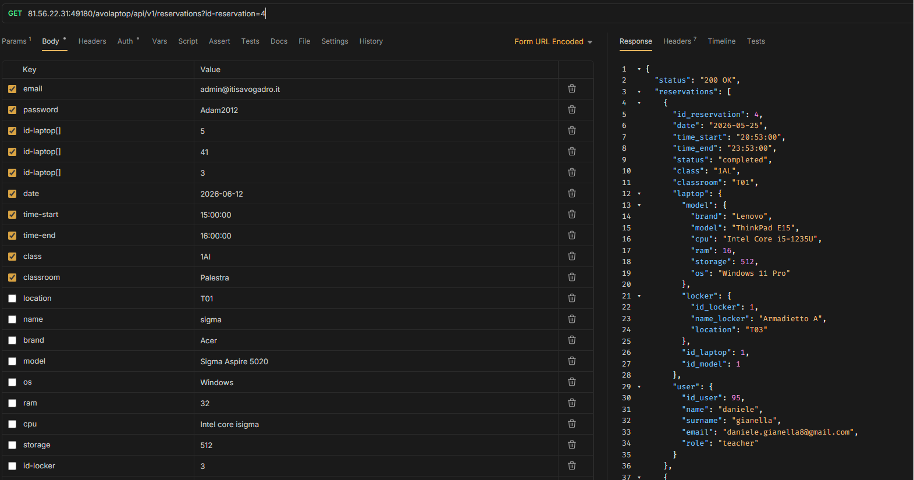
Query della prenotazione
"query": "SELECT r.id_reservation, r.date, r.time_start, r.time_end, r.status, r.class, r.classroom, u.id_user, u.name, u.surname, u.email, u.role, laptops.id_laptop, m.*, l.* from reservations r
INNER JOIN laptops ON laptops.id_laptop = r.id_laptop
INNER JOIN models m ON laptops.id_model = m.id_model
INNER JOIN lockers l ON laptops.id_locker = l.id_locker
INNER JOIN users u ON u.id_user = r.id_user WHERE id_reservation = ? "

